Slide 1
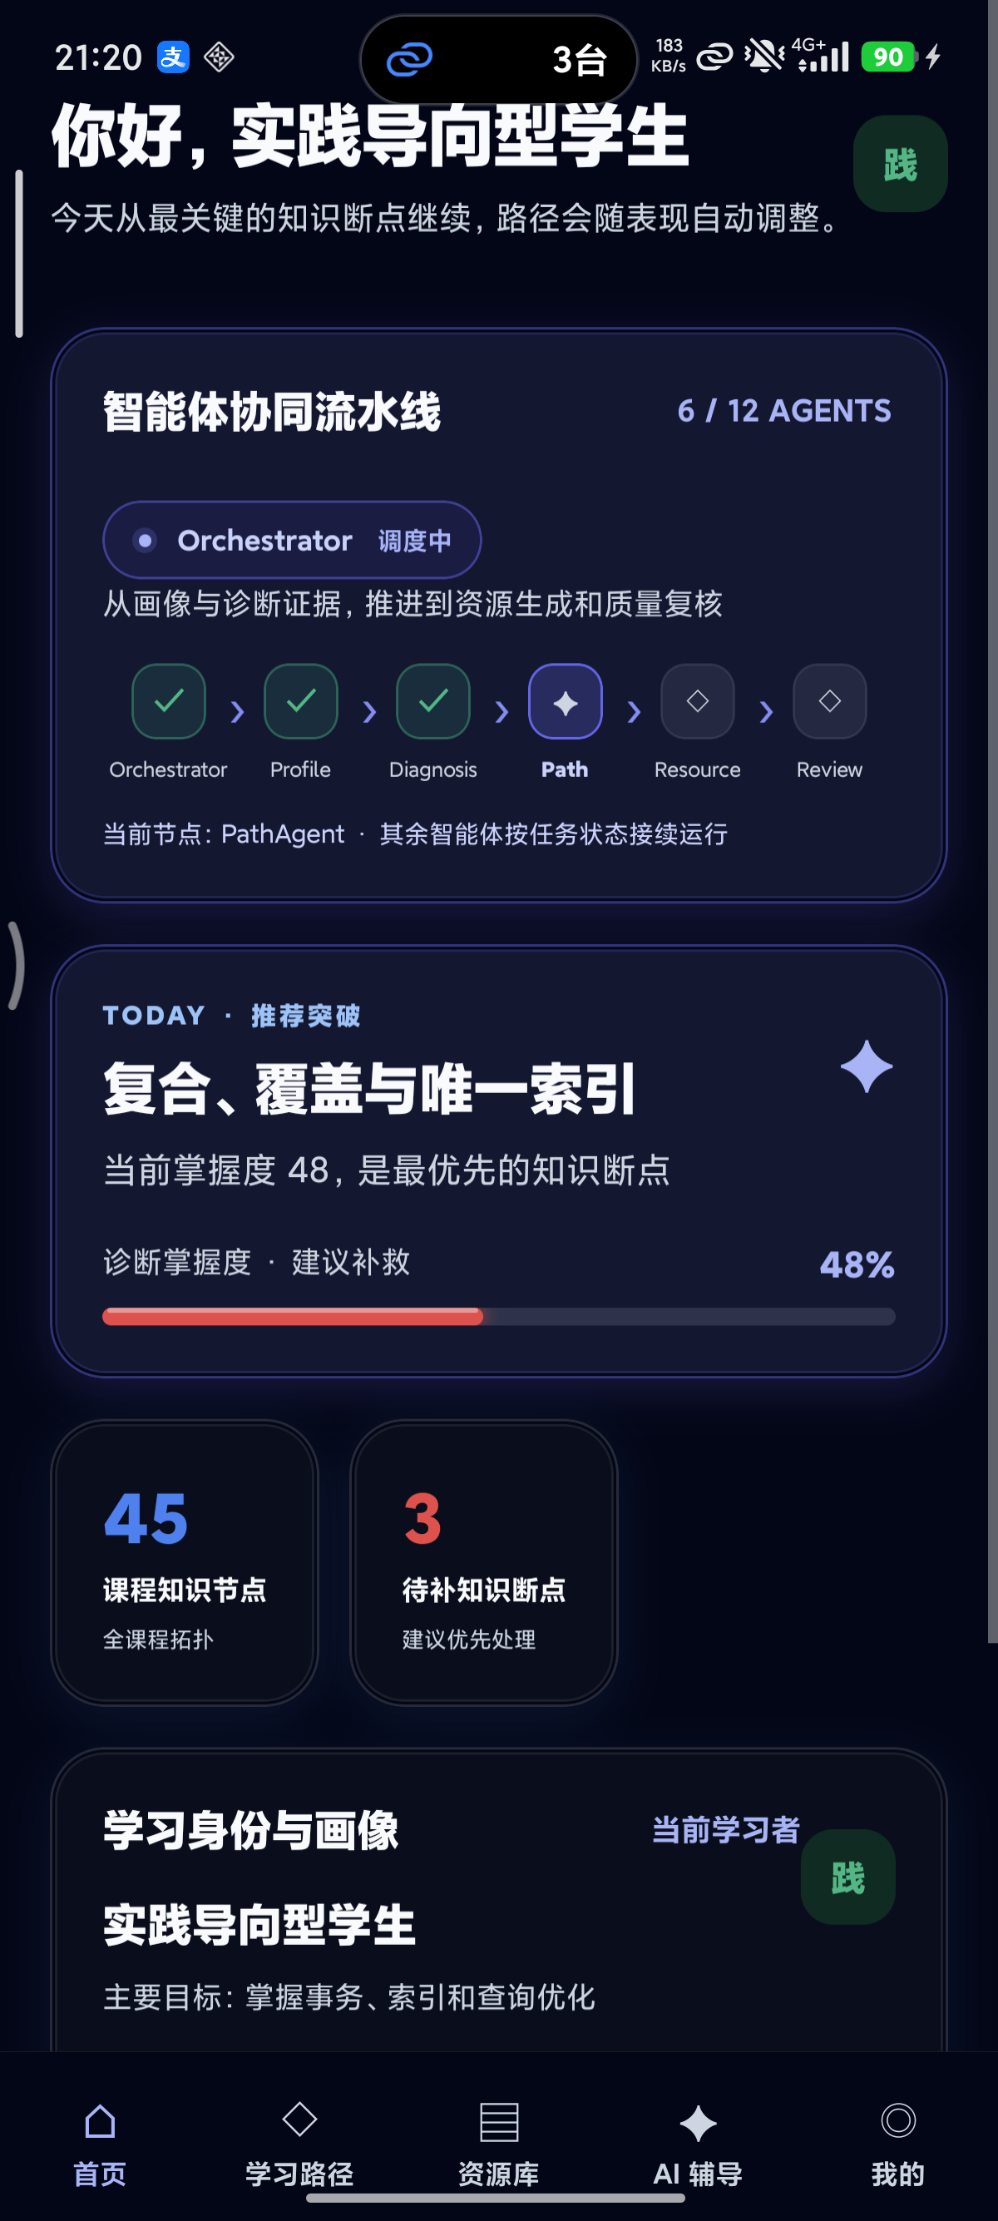
项目开发演示 / 2026.10
知径 DB
让数据库学习路径
跟着学习证据走
面向《数据库原理》的多智能体个性化学习系统
Web 与 Android · 45 个知识节点 · SQL 安全实验
最终验收版 v8
项目开发演示稿 · 2026 年 10 月 10 日
知径 DB · 数据库原理个性化学习系统
01 / 11

Slide 2
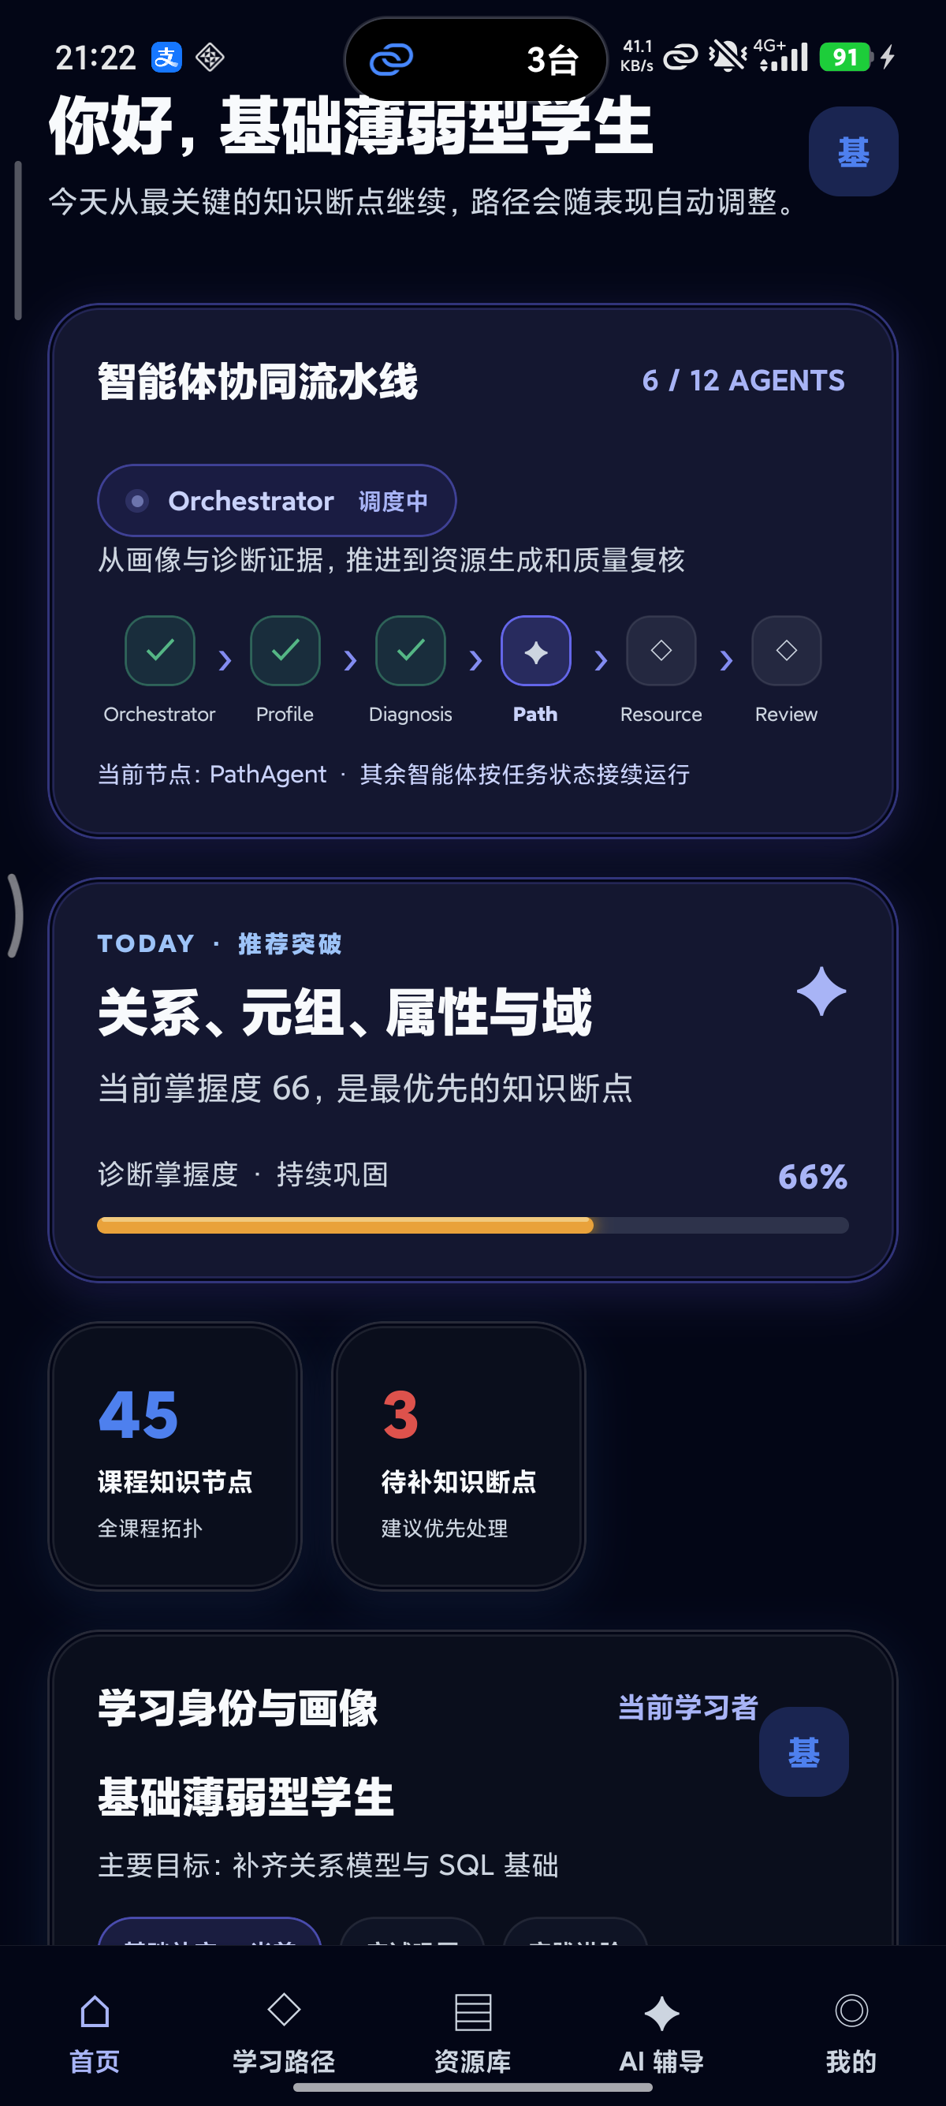
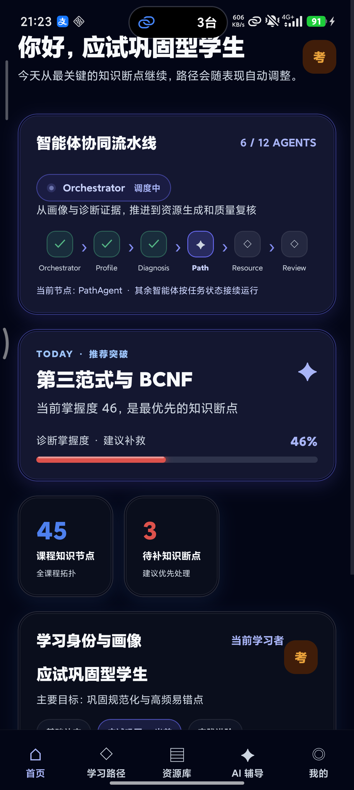
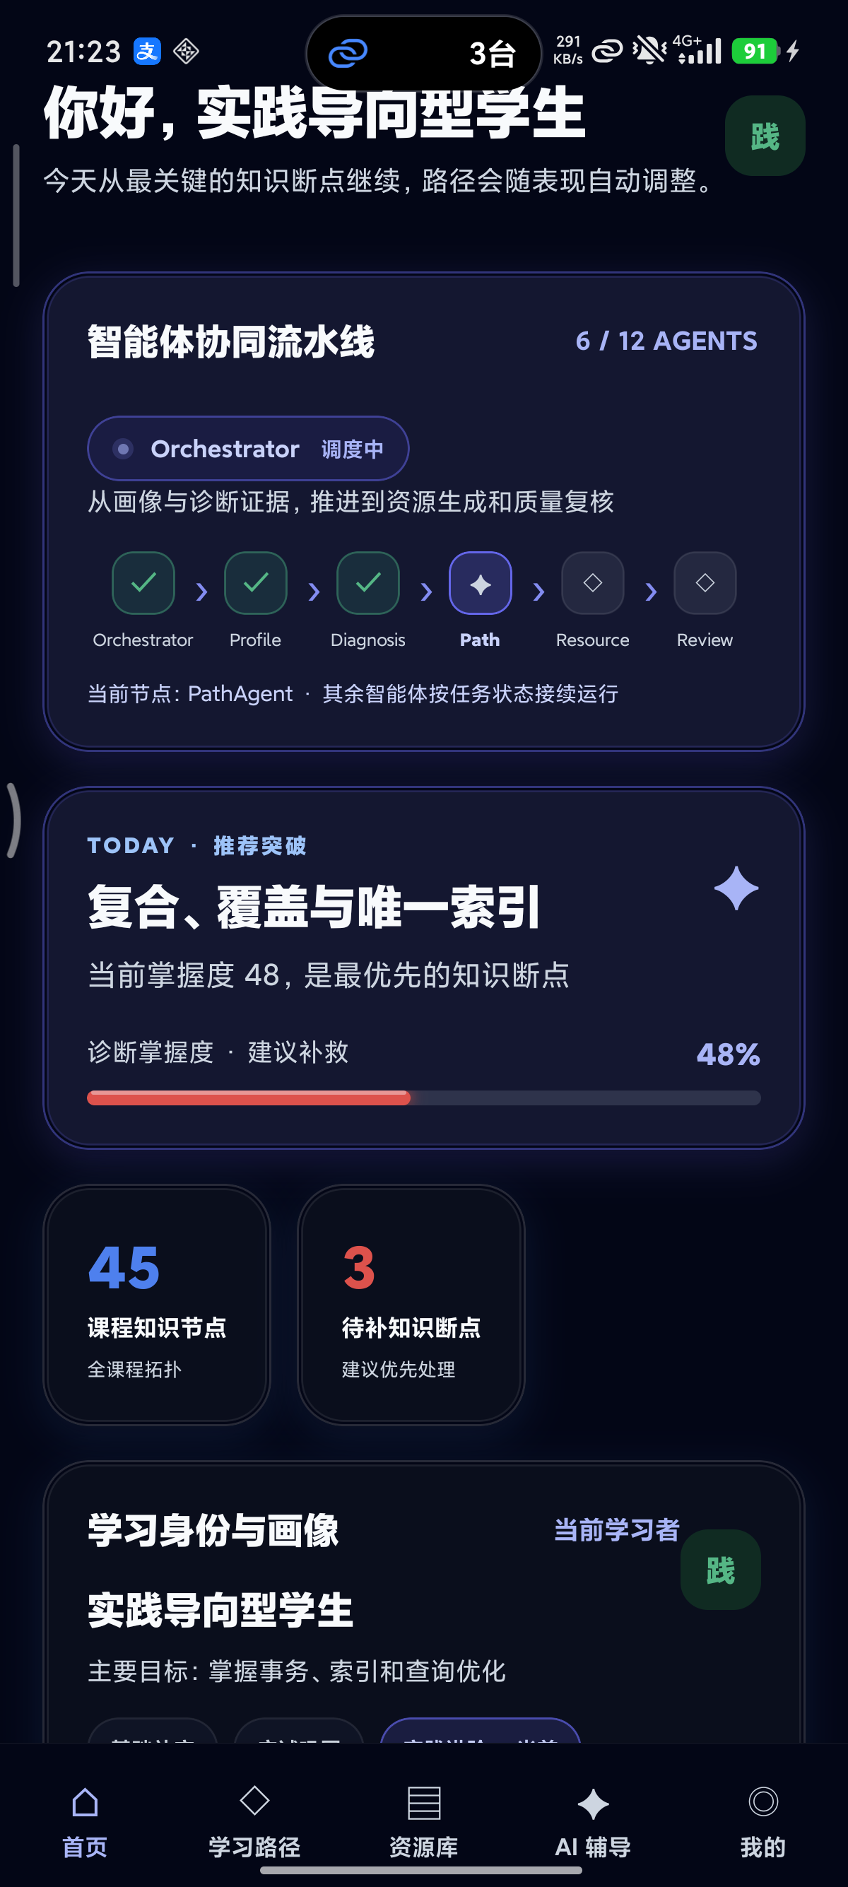
01 产品定位
三类学习者，从不同知识断点出发
以校园选课数据库贯穿课程，把学习目标、掌握证据和推荐内容放在同一条路径上。
基础薄弱型
应试巩固型
实践导向型
关系模型与基础查询 · 首推关系模型基础
规范化与易错题 · 首推第三范式与 BCNF
事务、索引与优化 · 首推复合索引实操
知径 DB · 数据库原理个性化学习系统
02 / 11

Slide 3
02 学习闭环
推荐路径由画像和证据共同决定
诊断用于更新演示画像中的知识掌握度；路径算法遵循课程前置关系，再匹配学习资源。
01
02
03
04
05
学习画像
诊断证据
学习路径
学习资源
效果回写
八个维度
正确率与信心
掌握度 + 前置
六类内容
画像与路径
新掌握度 = 70% × 旧掌握度 + 30% × 本次证据分 | <60 补救 60–79 巩固 ≥80 掌握
知径 DB · 数据库原理个性化学习系统
03 / 11

Slide 4
03 个性化路径
同一门课，首推知识点各不相同
45 个节点有明确学习目标、难度、关键词、课程来源和前置节点；路径最多展示 8 步。
当前真机示例
practice → 复合、覆盖与唯一索引
掌握度 48% 优先补足当前低掌握节点
路径约束 先修节点未掌握时，递归补入前置知识
推荐理由 实践偏好优先关联 SQL 实操与索引主题
foundation 首推关系模型（66%）
exam 首推第三范式与 BCNF（46%）
知径 DB · 数据库原理个性化学习系统
04 / 11

Slide 5
04 课程图谱
九个模块覆盖数据库原理主干
前置关系参与路径排序；节点和来源元数据维护在 course-data 共享包中。
数据库基础 4
事务与并发 6
节点
节点
45
关系模型 5
数据库恢复 4
节点
节点
知识节点
SQL 7
存储、索引与优化 5
节点
节点
9 个课程模块
概念与逻辑设计 5
安全与完整性 4
节点
节点
前置依赖
来源编号
关键词与难度
函数依赖与规范化 5
节点
节点详情与前置引用可在项目课程数据中直接核对。
知径 DB · 数据库原理个性化学习系统
05 / 11

Slide 6
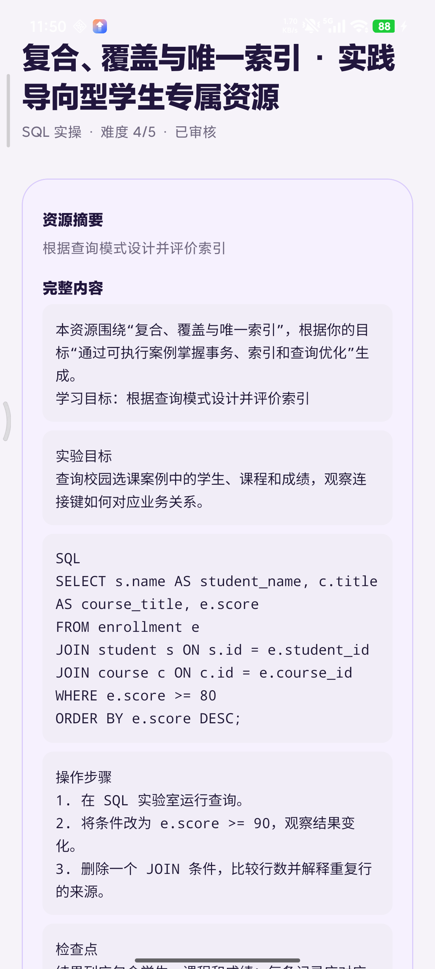
05 学习资源
六类资源围绕具体知识点生成
DeepSeek 为生产环境可选模型；输出先做 JSON 结构校验，调用异常时返回确定性内容。
讲解文档
知识图解
概念、例子与自检
结构与前置关系
分层练习
SQL 实操
含答案和解析
可运行的练习任务
交互图解
复习卡片
按步骤观察变化
定义、易错点和自测
ReviewAgent 当前写入审核状态。
其代码尚未独立核验生成内容的事实准确性。
知径 DB · 数据库原理个性化学习系统
06 / 11

Slide 7
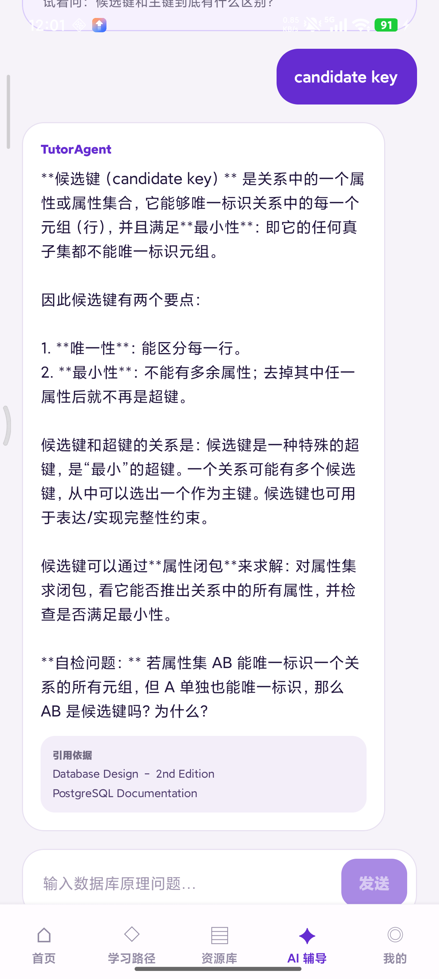
06 课程辅导
TutorAgent 先找课程证据，再组织回答
检索来自课程图谱的节点标题、目标和来源元数据；未匹配到课程证据时明确拒答。
现场可演示
输入“candidate key”
得到候选键解释与课程引用
检索 课程节点标题、关键词与英文别名
生成 DeepSeek 可用时生成回答；否则使用课程证据降级
边界 课程范围外问题返回明确拒答
示例问题：事务的四大特性 / third normal form / candidate key
知径 DB · 数据库原理个性化学习系统
07 / 11

Slide 8
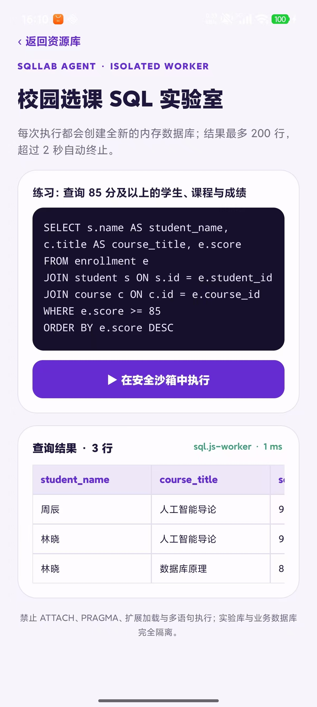
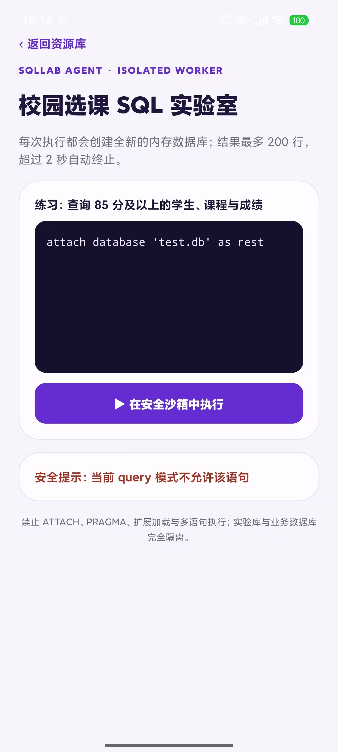
07 SQL 安全实验
教学查询在独立 Worker 中执行
每次运行创建内存校园选课库，执行后销毁；实验模式允许受限写操作，查询模式仅允许读取。
三表联查返回 3 行 · sql.js-worker
ATTACH DATABASE 被安全规则拦截
知径 DB · 数据库原理个性化学习系统
08 / 11

Slide 9
08 技术架构
客户端、API 与教学沙箱分层运行
共享 Expo / React Native 客户端；业务 API 与 SQL 沙箱分开处理。
客户端
服务 API
课程与工作流
隔离 SQL
Expo Router
React Native Web
Android APK
Hono + Zod
认证 / 课程 / Tutor
资源与诊断路由
LangGraph 状态图
45 节点课程数据
DeepSeek 可选
sql.js Worker
单语句 / 2 秒
最多返回 200 行
部署：Railway API + Vercel Web + EAS Android preview
当前生产 API 未设置 DATABASE_URL，画像与资源保存在进程内存，服务重启后不保证保留。
知径 DB · 数据库原理个性化学习系统
09 / 11

Slide 10
09 可靠性与边界
关键能力可以降级，风险边界保持清楚
交付聚焦可复现的课程演示；自动化验收不能代替长期运行与教学效果研究。
模型调用
SQL 沙箱
数据与审核
• 服务端保存 API Key
• 结构化 JSON 校验
• 调用超时或异常时返回确定性内容
• 不连接业务 PostgreSQL
• 阻止 ATTACH / PRAGMA 等语句
• 限制语句数、时长与返回行数
• 演示画像为虚构数据
• 生产状态使用进程内存
• ReviewAgent 目前只记录流程状态
未纳入本次已验证范围：PostgreSQL 持久化、真实用户前后测与学习增益评估。
知径 DB · 数据库原理个性化学习系统
10 / 11

Slide 11
10 验收与交付
主要验收链路已完成，材料和版本可核对
当前说明依据代码、生产健康检查、自动化门禁和 2026 年 10 月 9 日 Android v8 真机记录。
45
12
21
18
课程知识节点
代理职责角色
自动化测试通过
Web 静态路由导出
foundation / exam / practice 均已在真机完成登录与路径核验
SQL 查询返回 3 行；课程外问题拒答；危险 SQL 被拒绝
演示视频已录制（约 2 分 35 秒） · v8 APK / v11 源码包 / 开发报告 / 计划书
谢谢 | 知径 DB：沿着知识依赖，走向下一步
知径 DB · 数据库原理个性化学习系统
11 / 11

